Slide 1


Slide 2

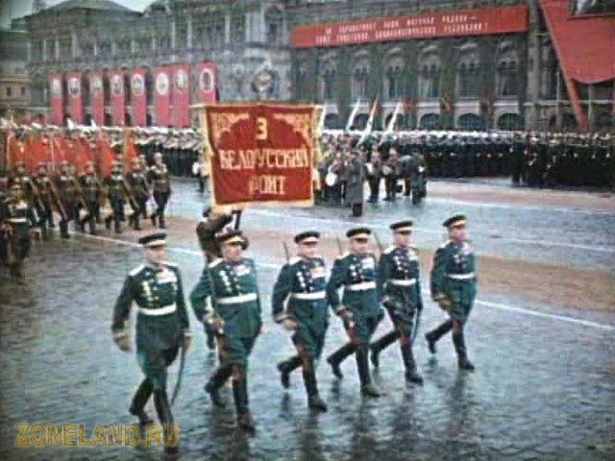
9 мая – это всенародный праздник. В этом году наш народ отмечает 74 – летие Великой Победы!

Slide 3


Slide 4
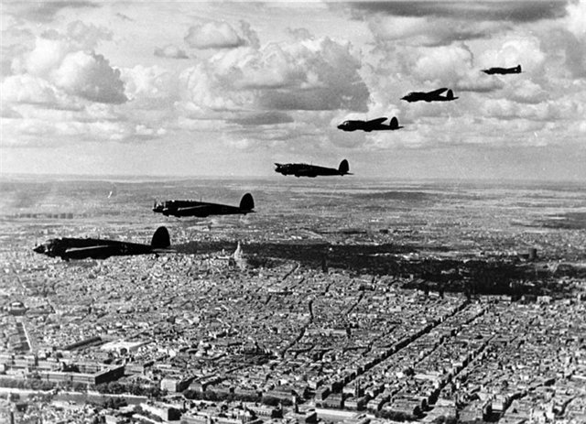
Летней ночью, на рассвете,
Когда мирно спали дети.
Гитлер дал войскам приказ
И послал солдат немецких,
Против русских, против нас!

Slide 5
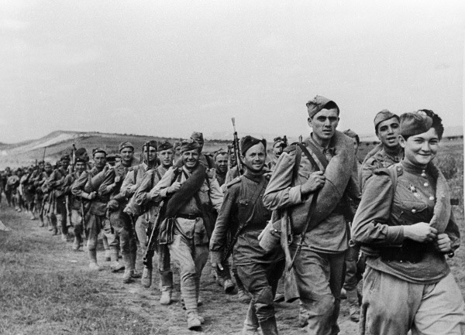
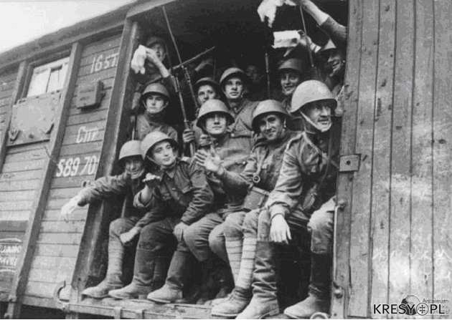
И началась Великая Отечественная Война
в 1941 году 22 июня.

Slide 6
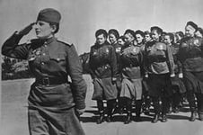
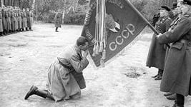
Родину шли защищать и мужчины и женщины.

Slide 7
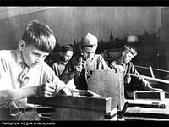
И даже дети не могли оставаться в стороне!
Они работали на фабриках и заводах, уходили в партизаны, помогали работать на полях, разносили листовки и даже воевали с фашистами на поле боя!

Slide 8
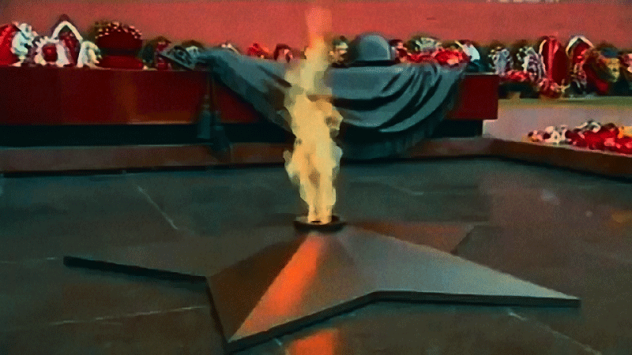

Slide 9
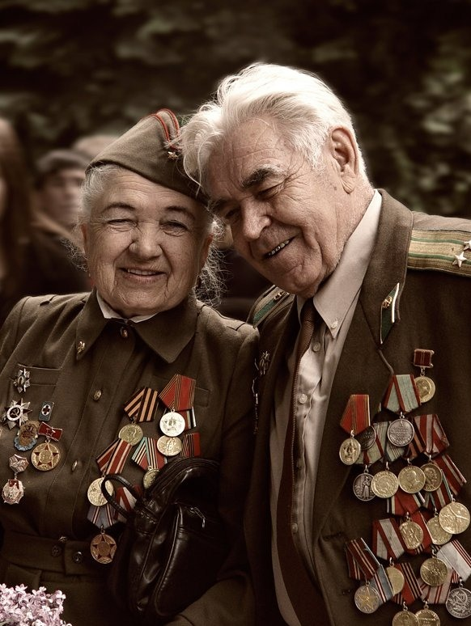
В бой за Родину солдаты
Шли за шагом шаг.
Верили в Победу свято –
Не сломил их враг. ​
Всем солдатам воевавшим
Низкий наш поклон...
По солдатам, в битве павшим, – ​
Колокольный звон...

Slide 10
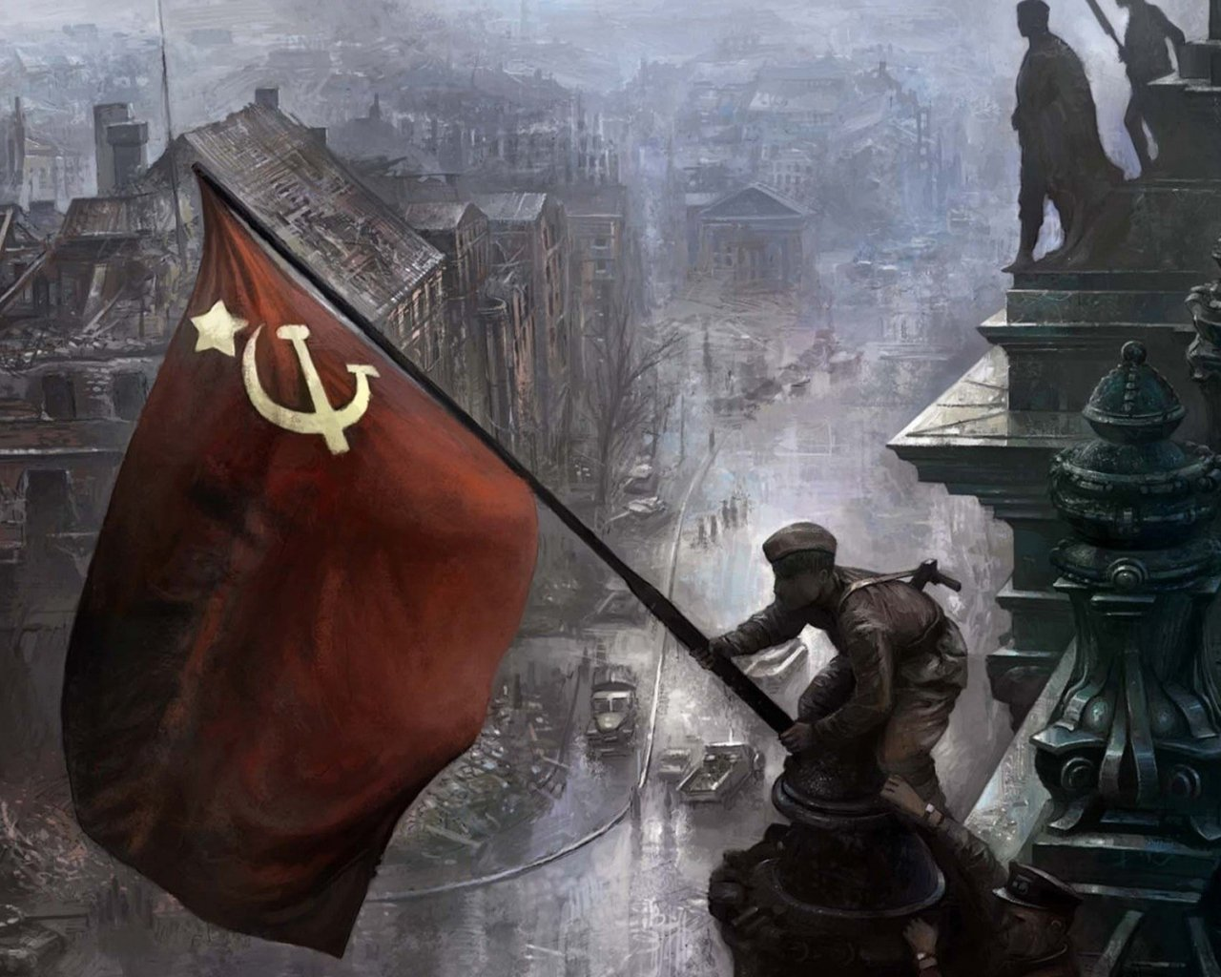
Наш народ победил в этой войне. 9 мая 1945 года наше знамя было поднято над самым главным зданием немецких оккупантов в Германии – Рейхстагом.

Slide 11
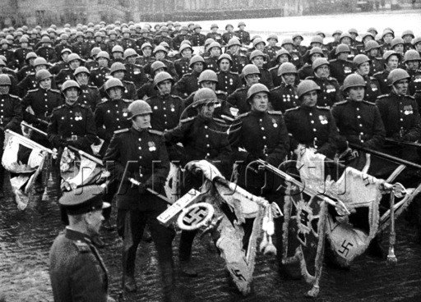
В 1945 году в Москве на красной площади прошёл исторический парад в ознаменование победы СССР над фашистской Германией в Великой Отечественной войне.
Благодарим, солдаты, вас
За жизнь, за детство и весну,
За тишину, за мирный дом!
За мир, в котором мы живём!

Slide 12


